Slide 1
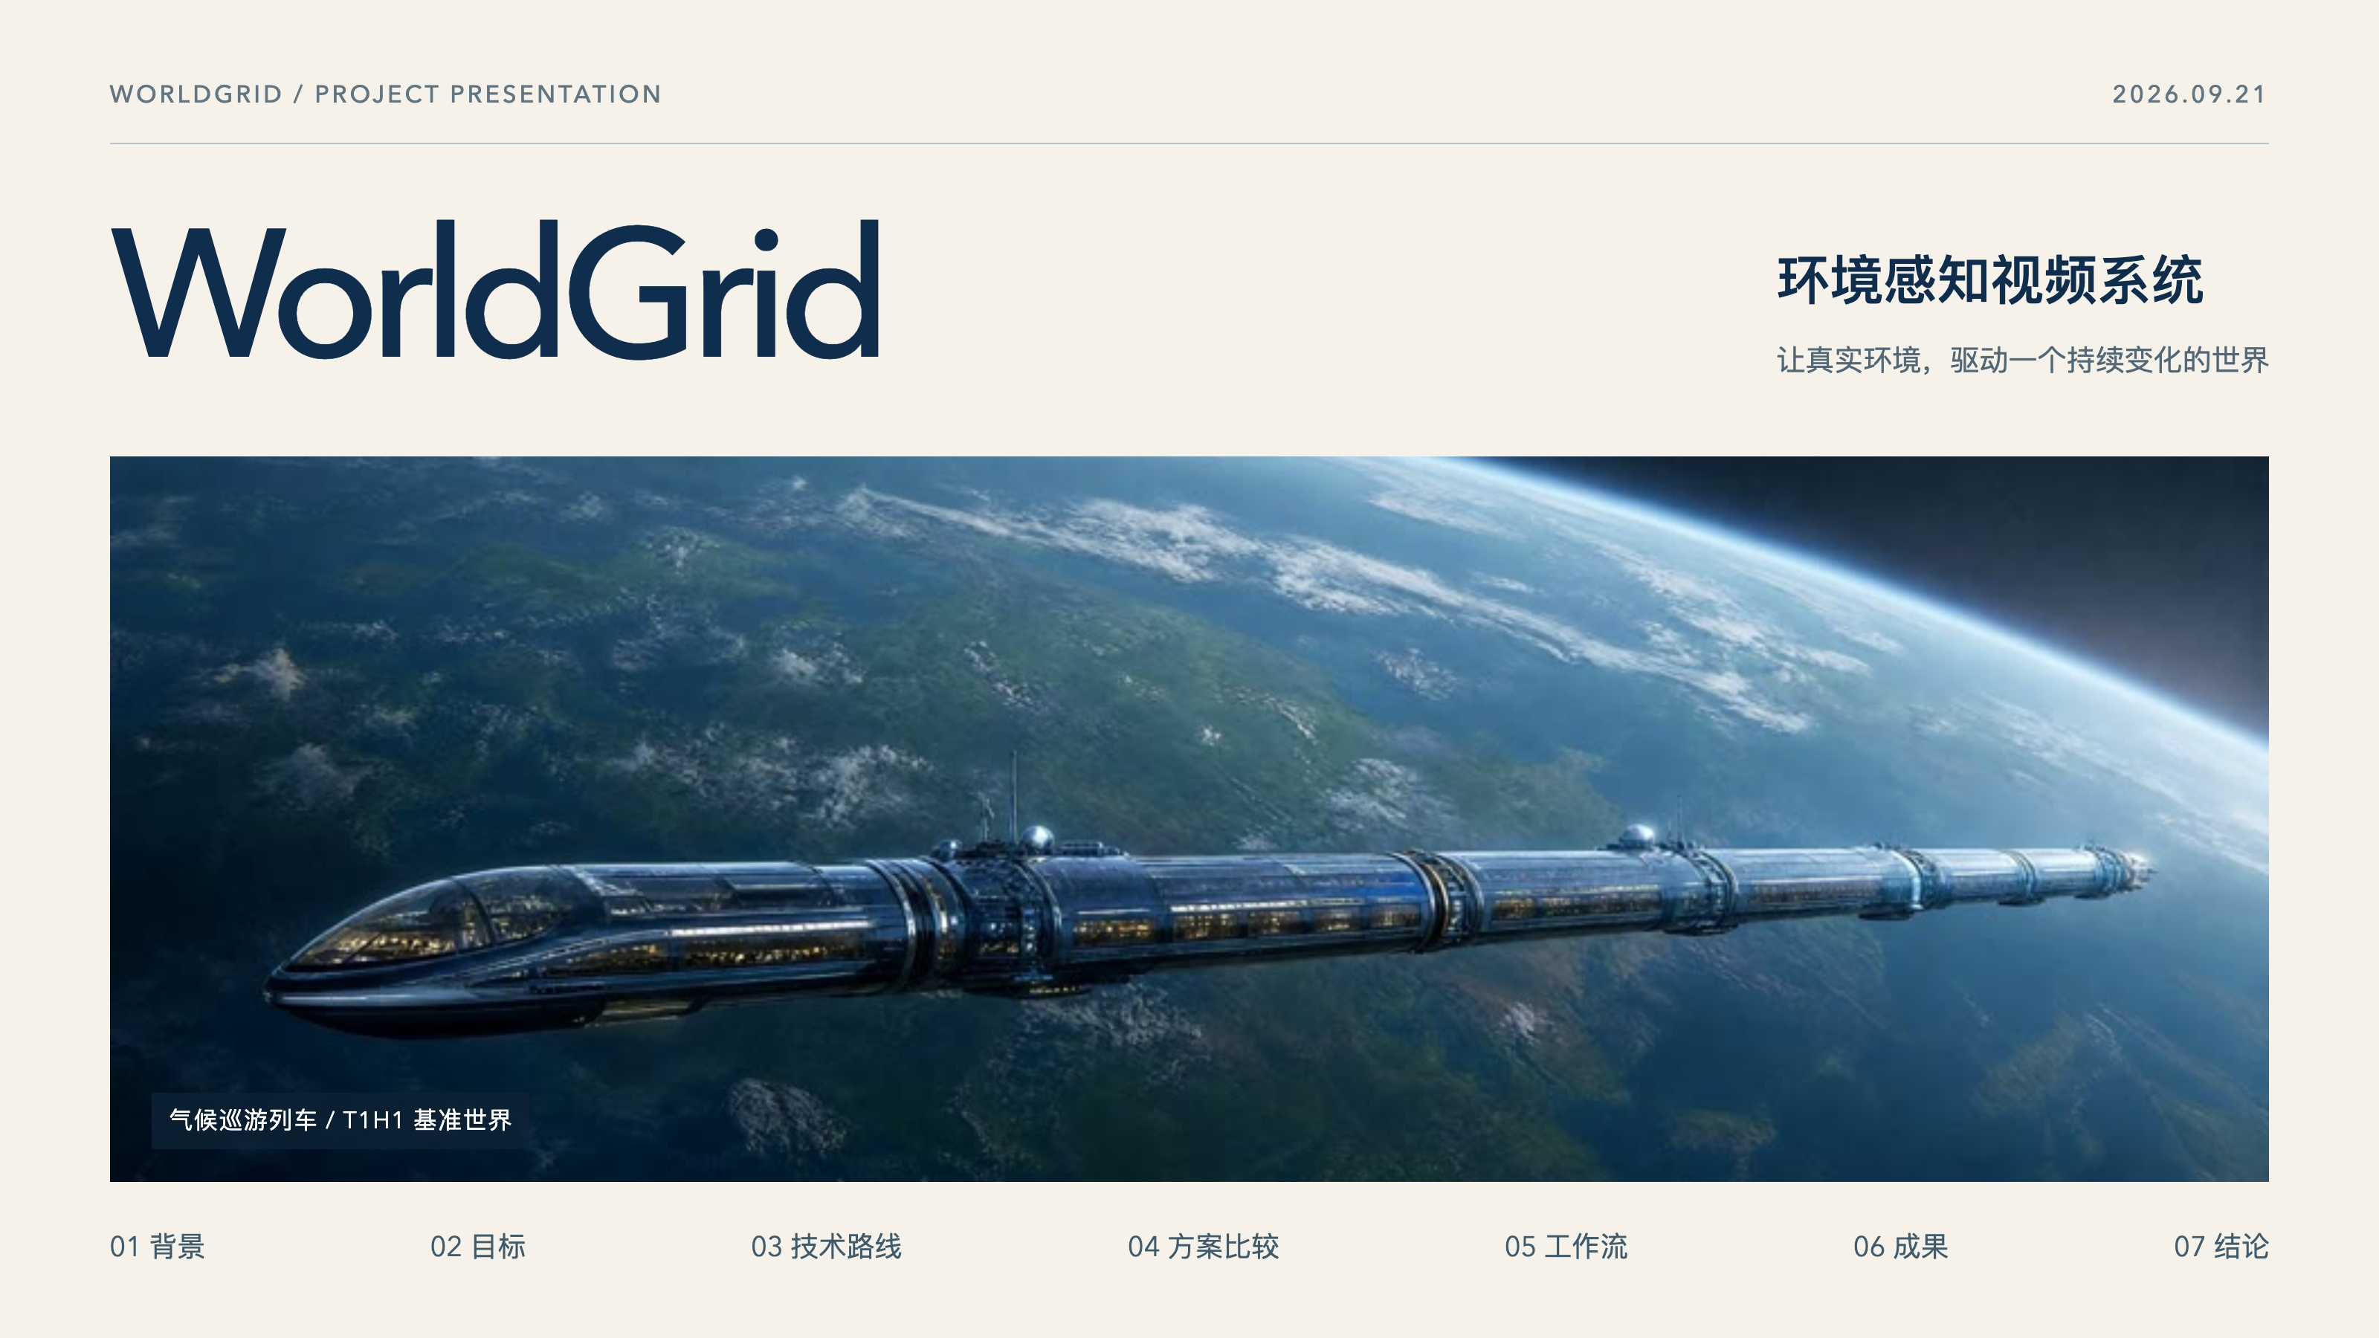
Notes:
WorldGrid 环境感知视频系统

Slide 2
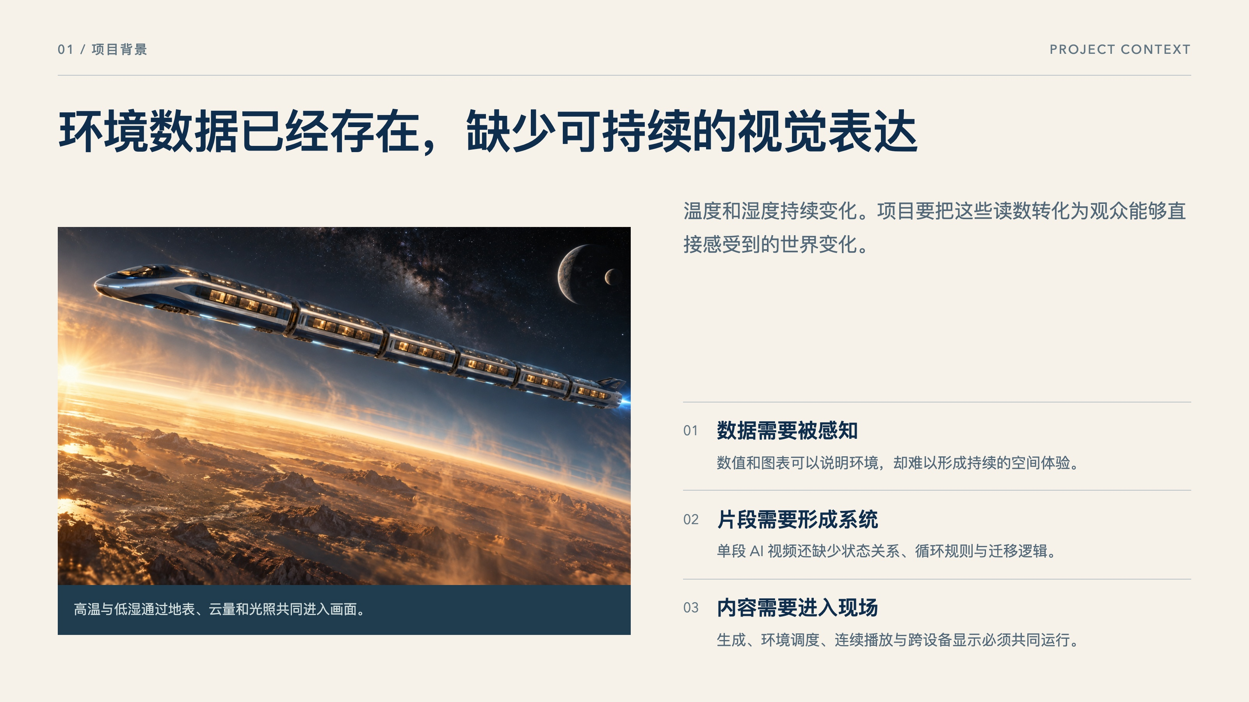
Notes:
项目背景：环境数据的视觉表达

Slide 3
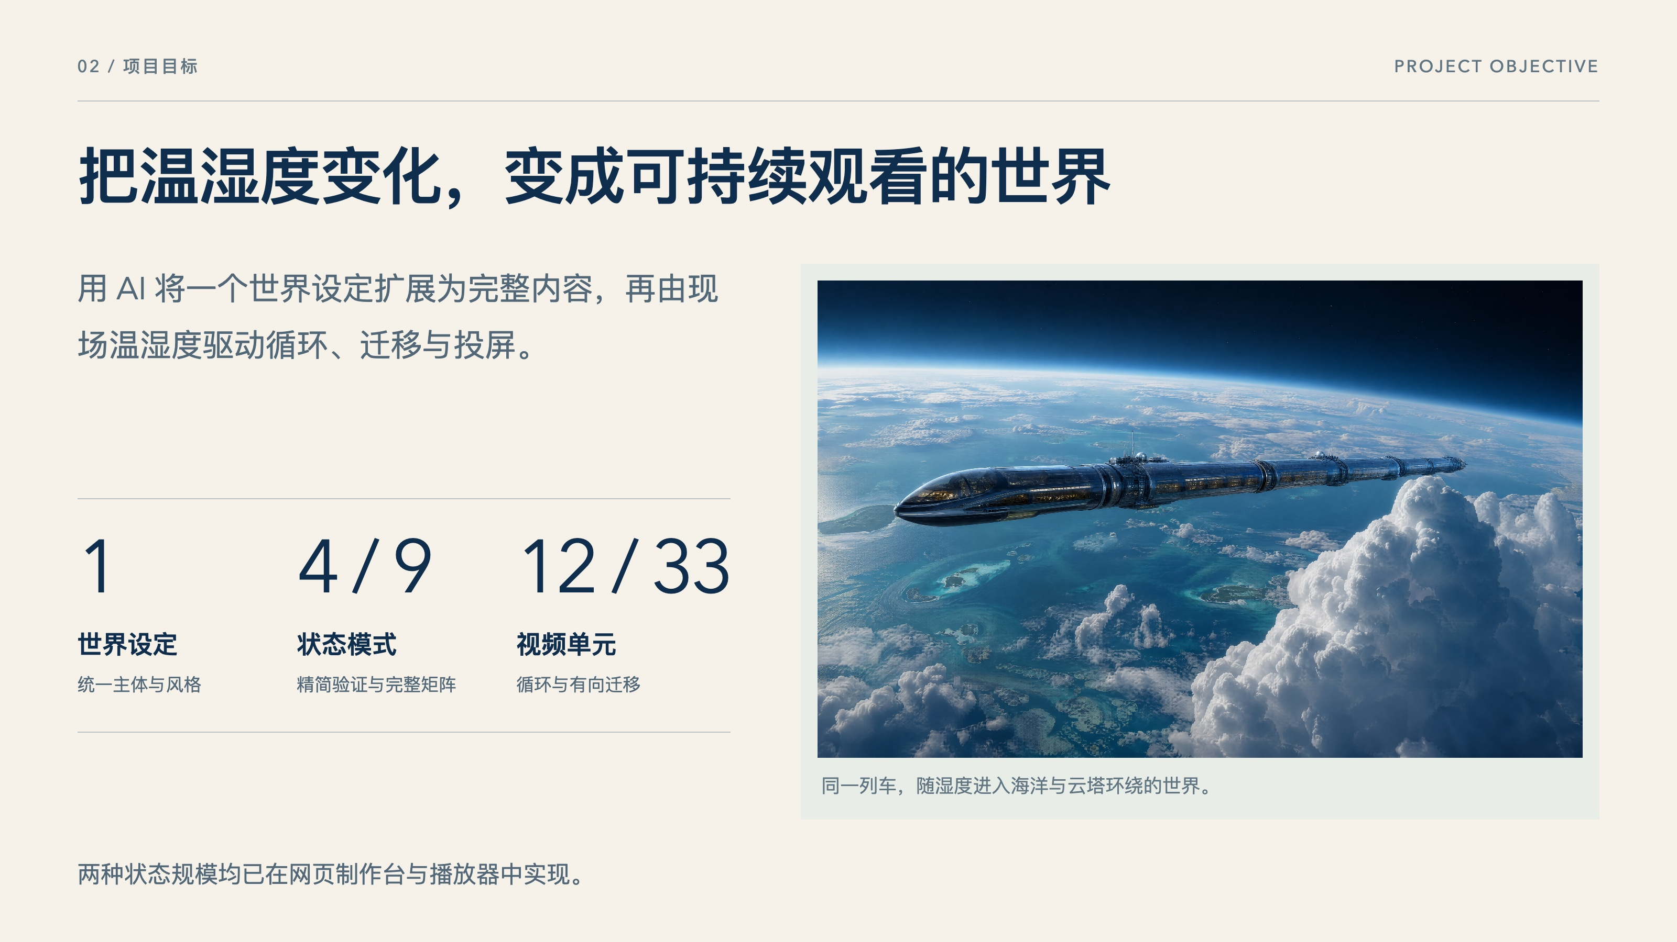
Notes:
项目目标：让环境变化成为画面

Slide 4
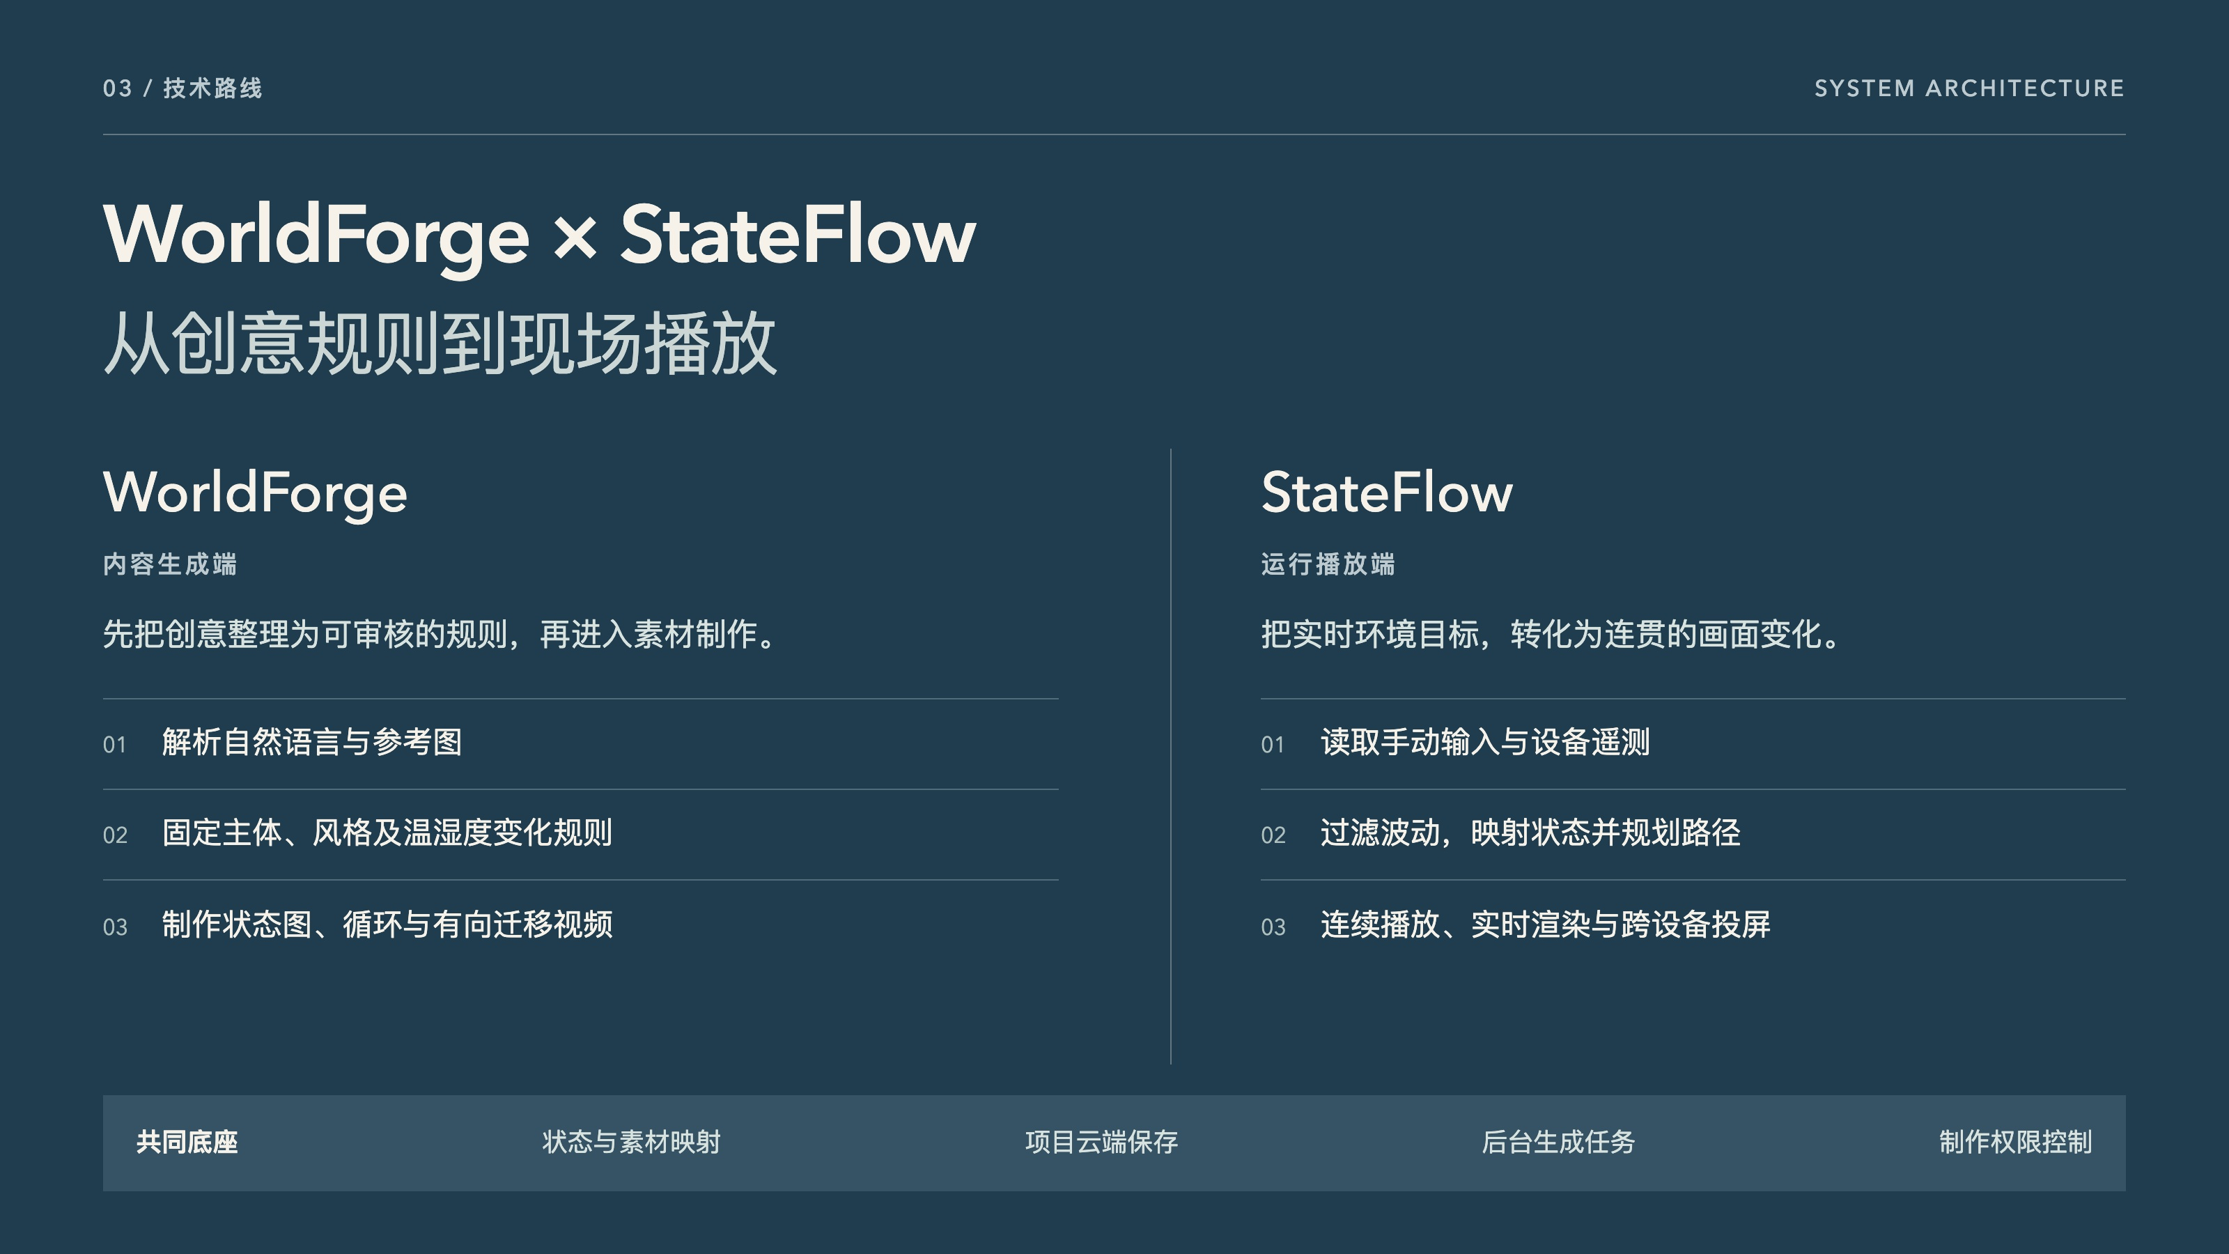
Notes:
系统架构：从创意规则到现场播放

Slide 5
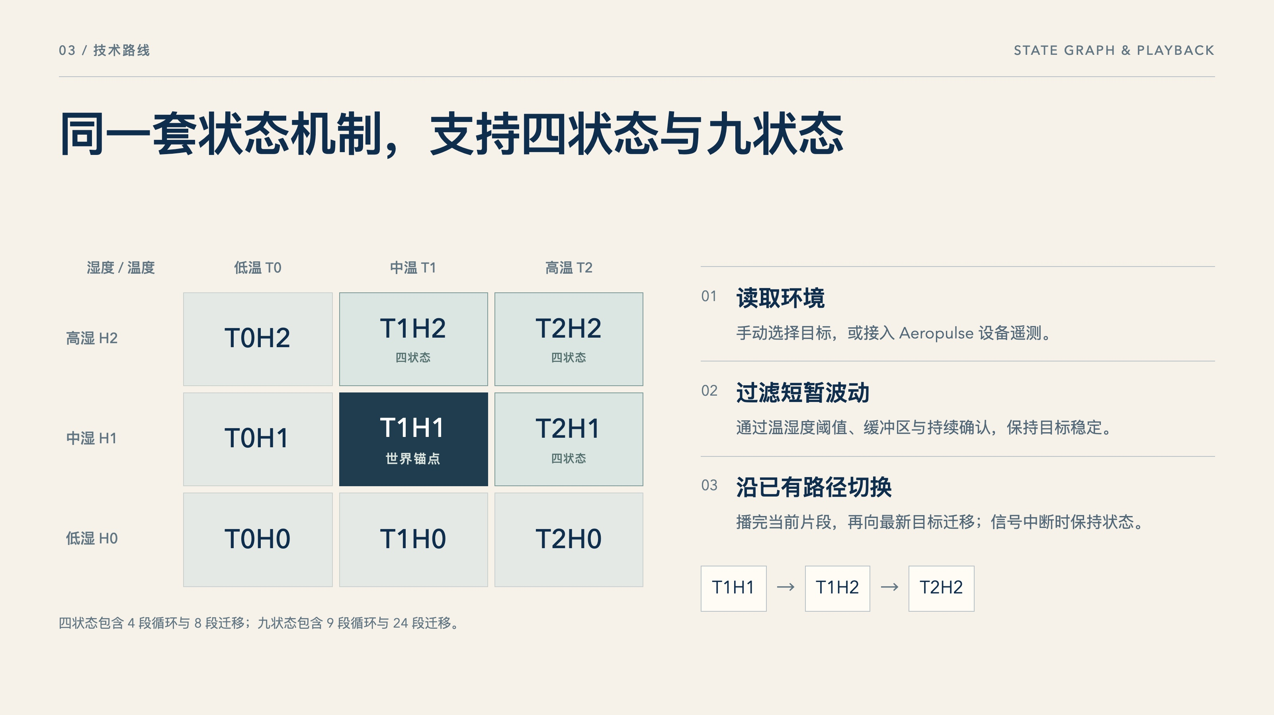
Notes:
状态系统：四状态与九状态

Slide 6
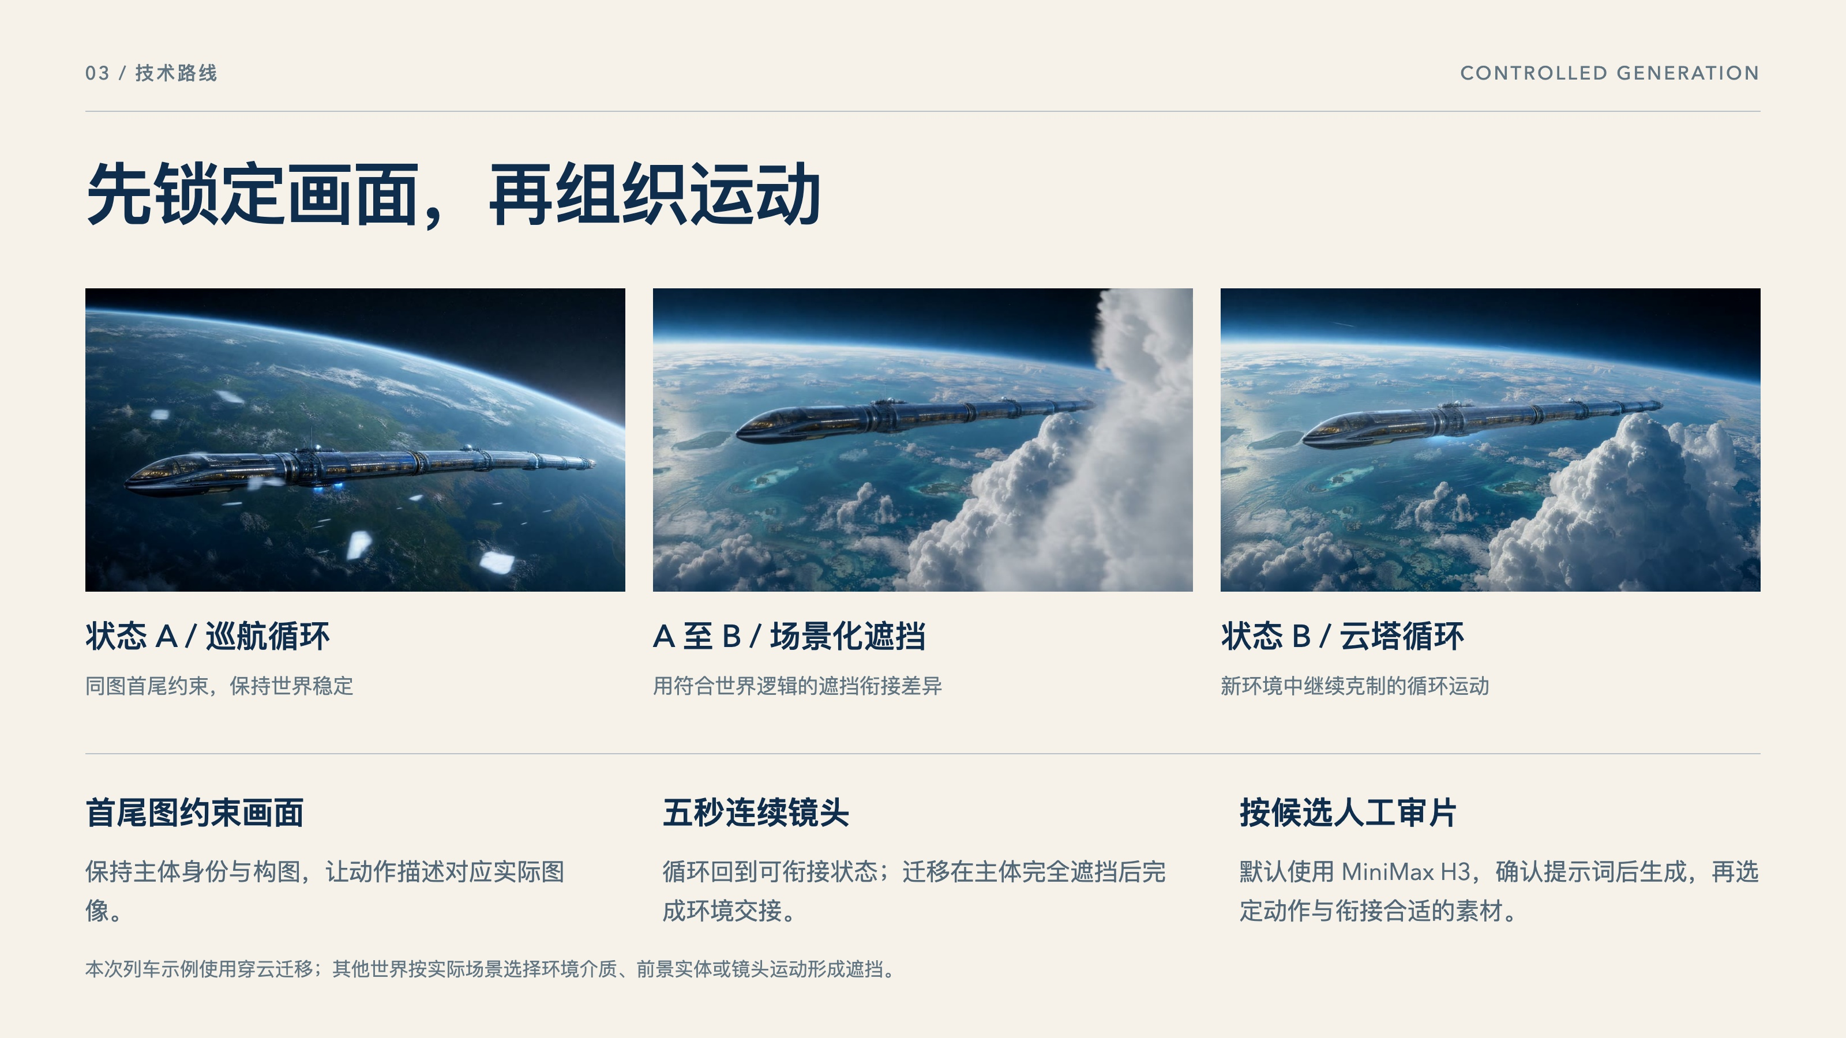
Notes:
视频生成：锁定画面，再组织运动

Slide 7
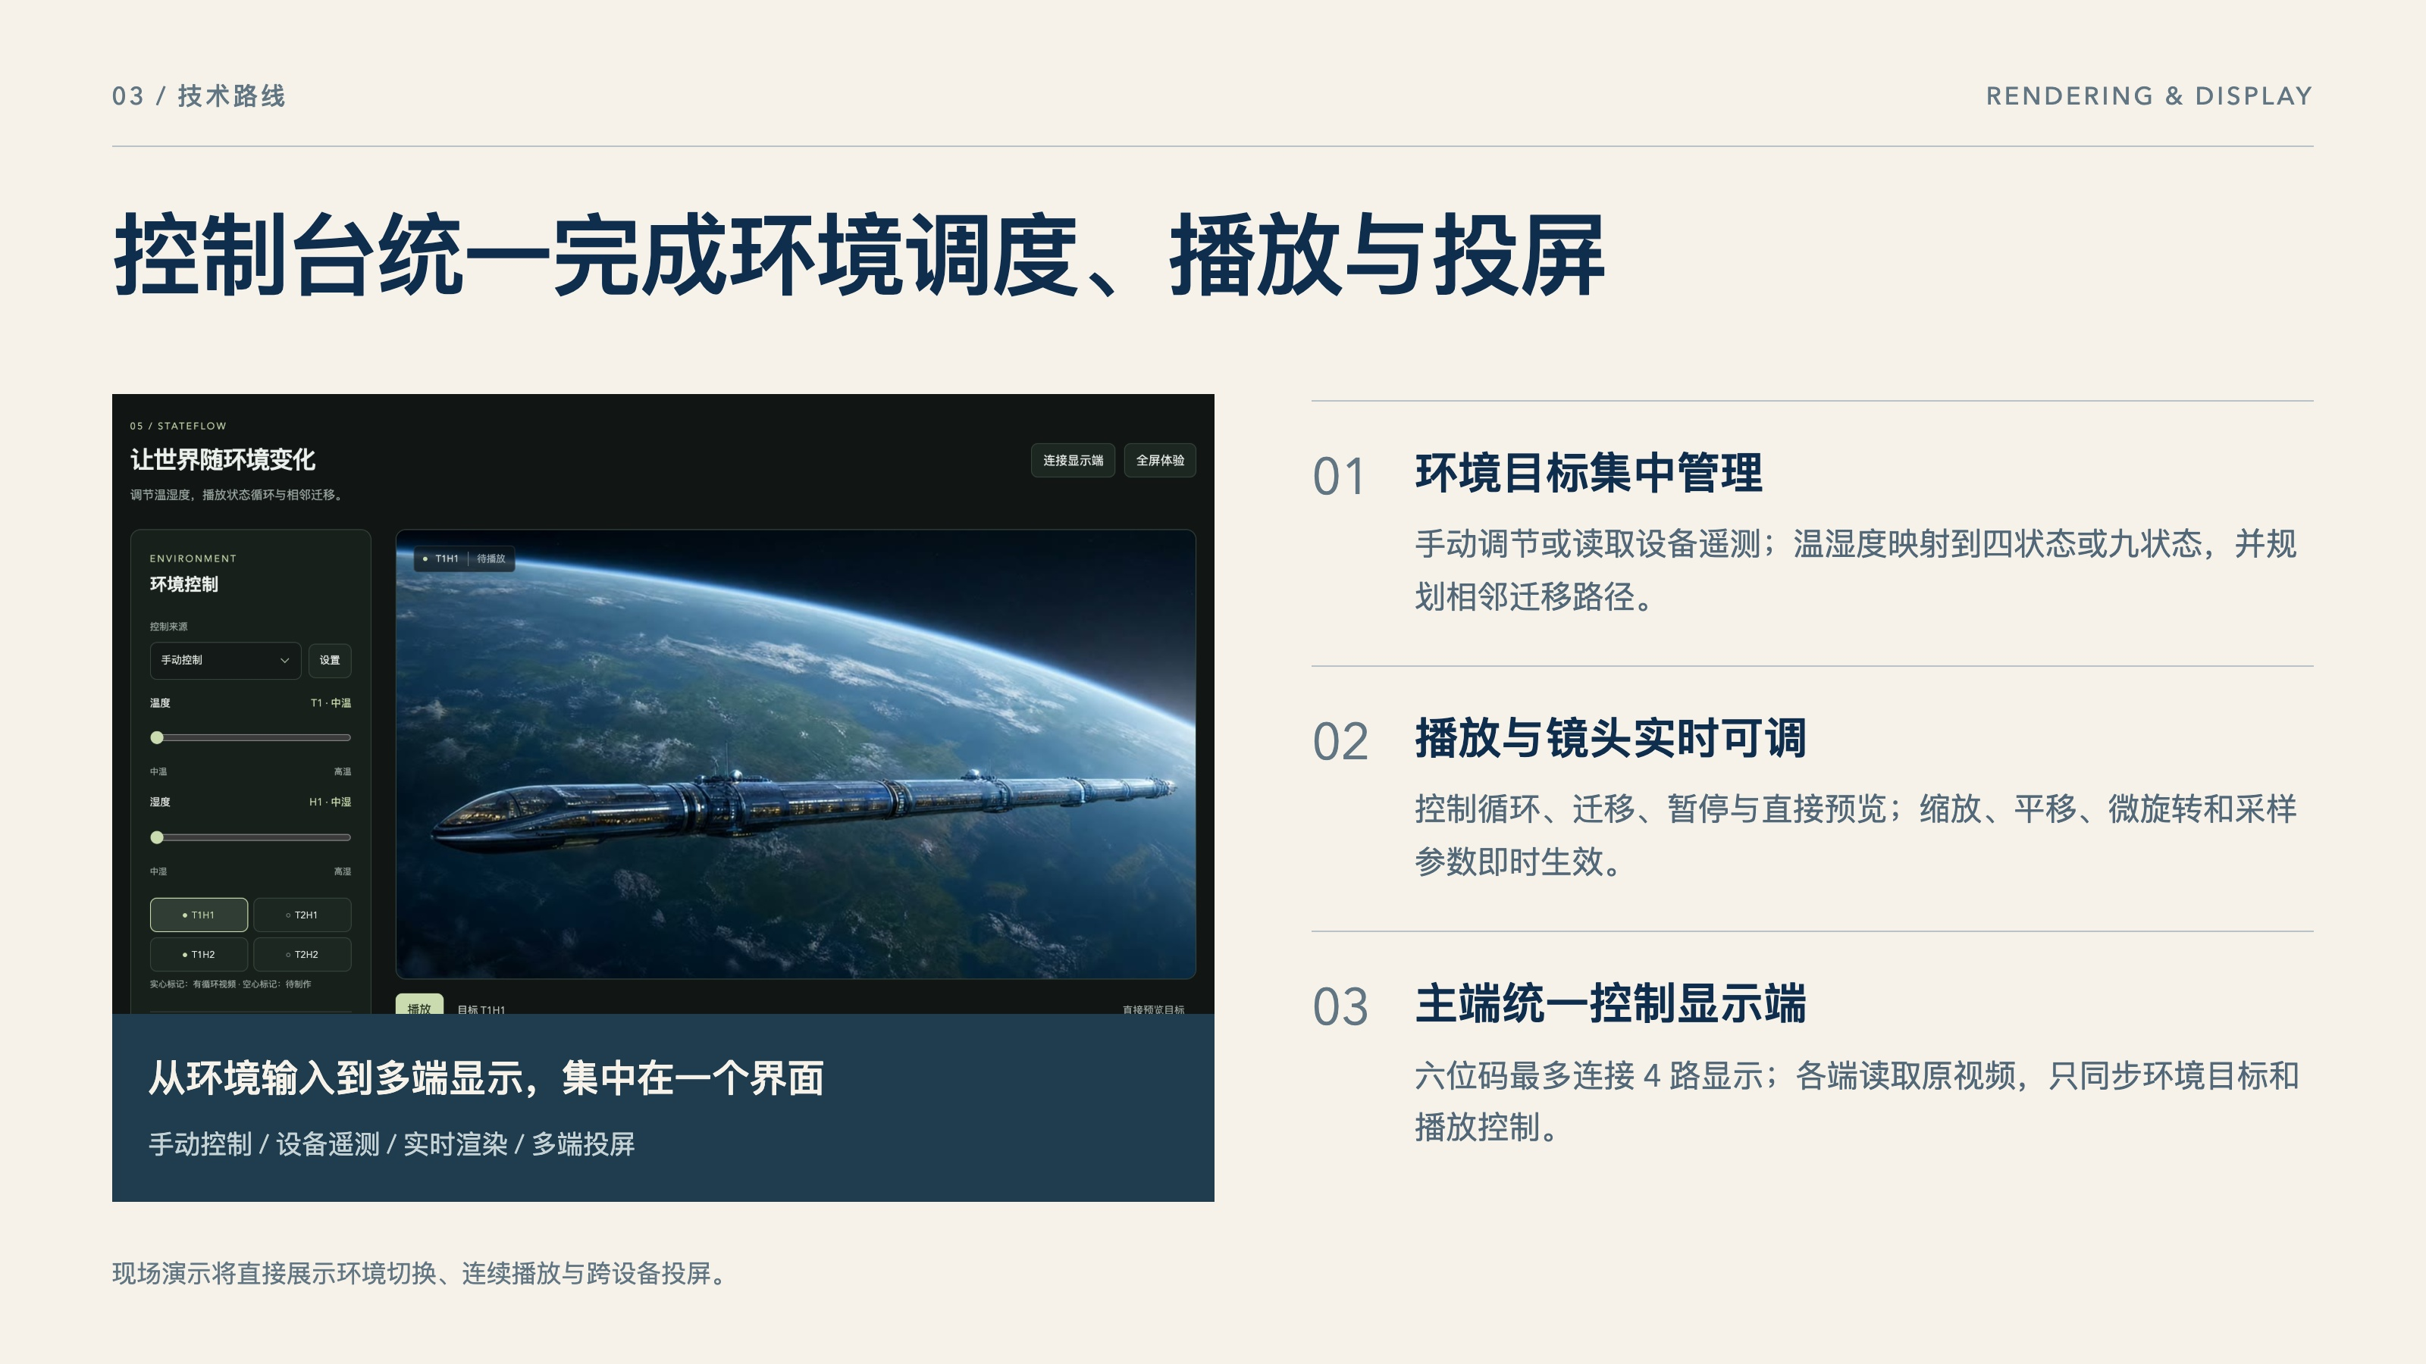
Notes:
运行控制台：环境调度、播放与投屏

Slide 8
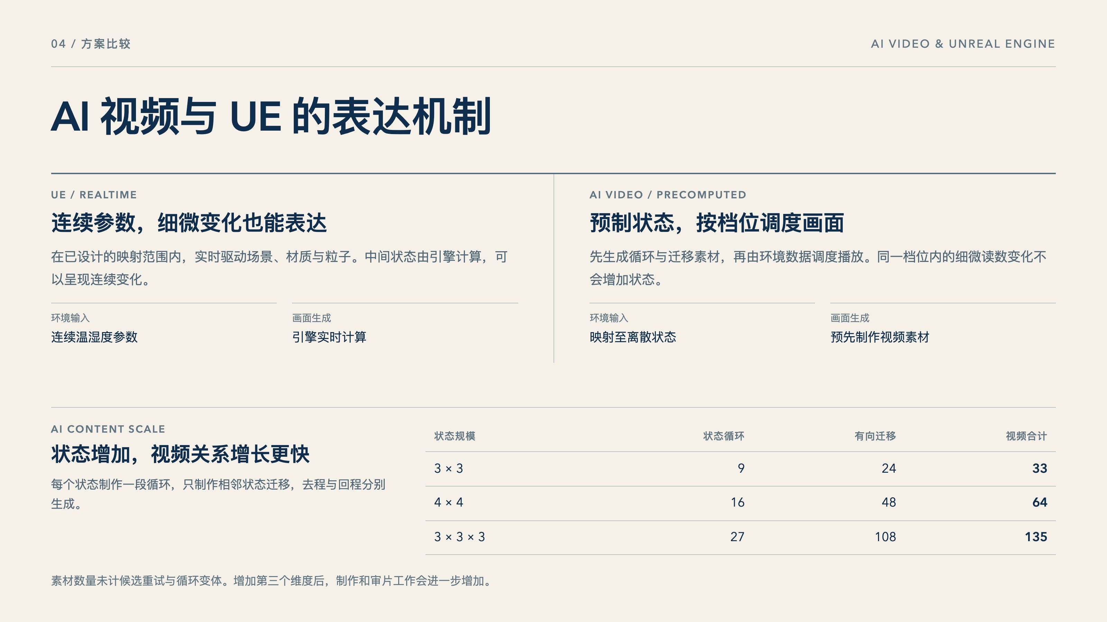
Notes:
方案比较：AI 视频与 UE 的表达机制

Slide 9
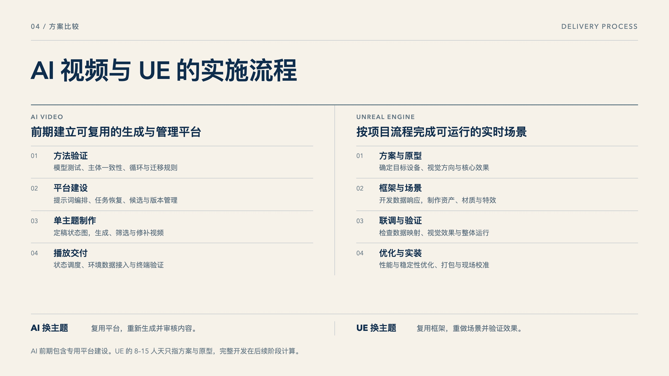
Notes:
方案比较：AI 视频与 UE 的实施流程

Slide 10
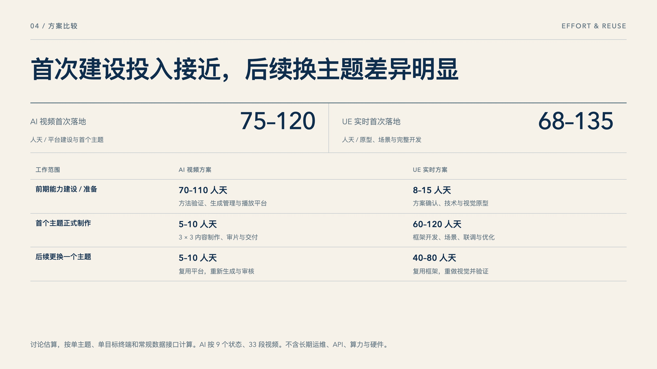
Notes:
投入比较：首次建设与后续主题

Slide 11
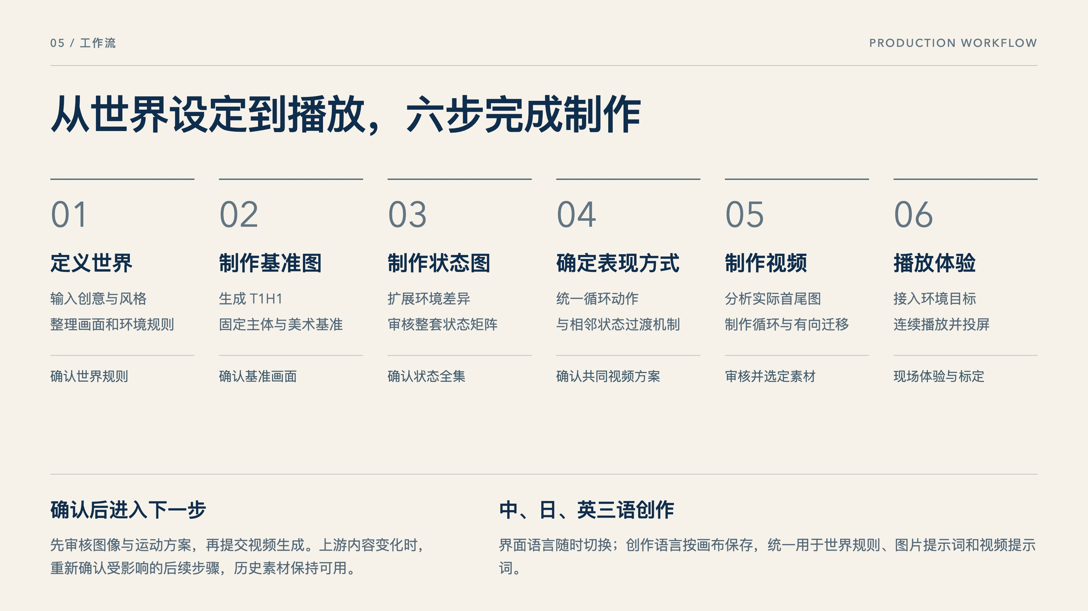
Notes:
制作流程：六阶段创作与三语支持

Slide 12
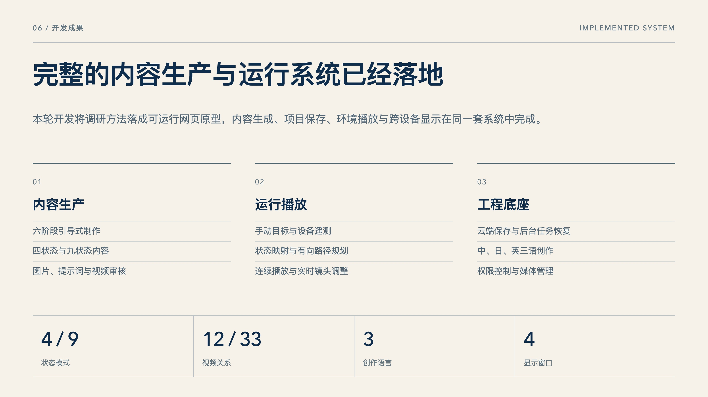
Notes:
开发成果：完整生产与运行系统

Slide 13
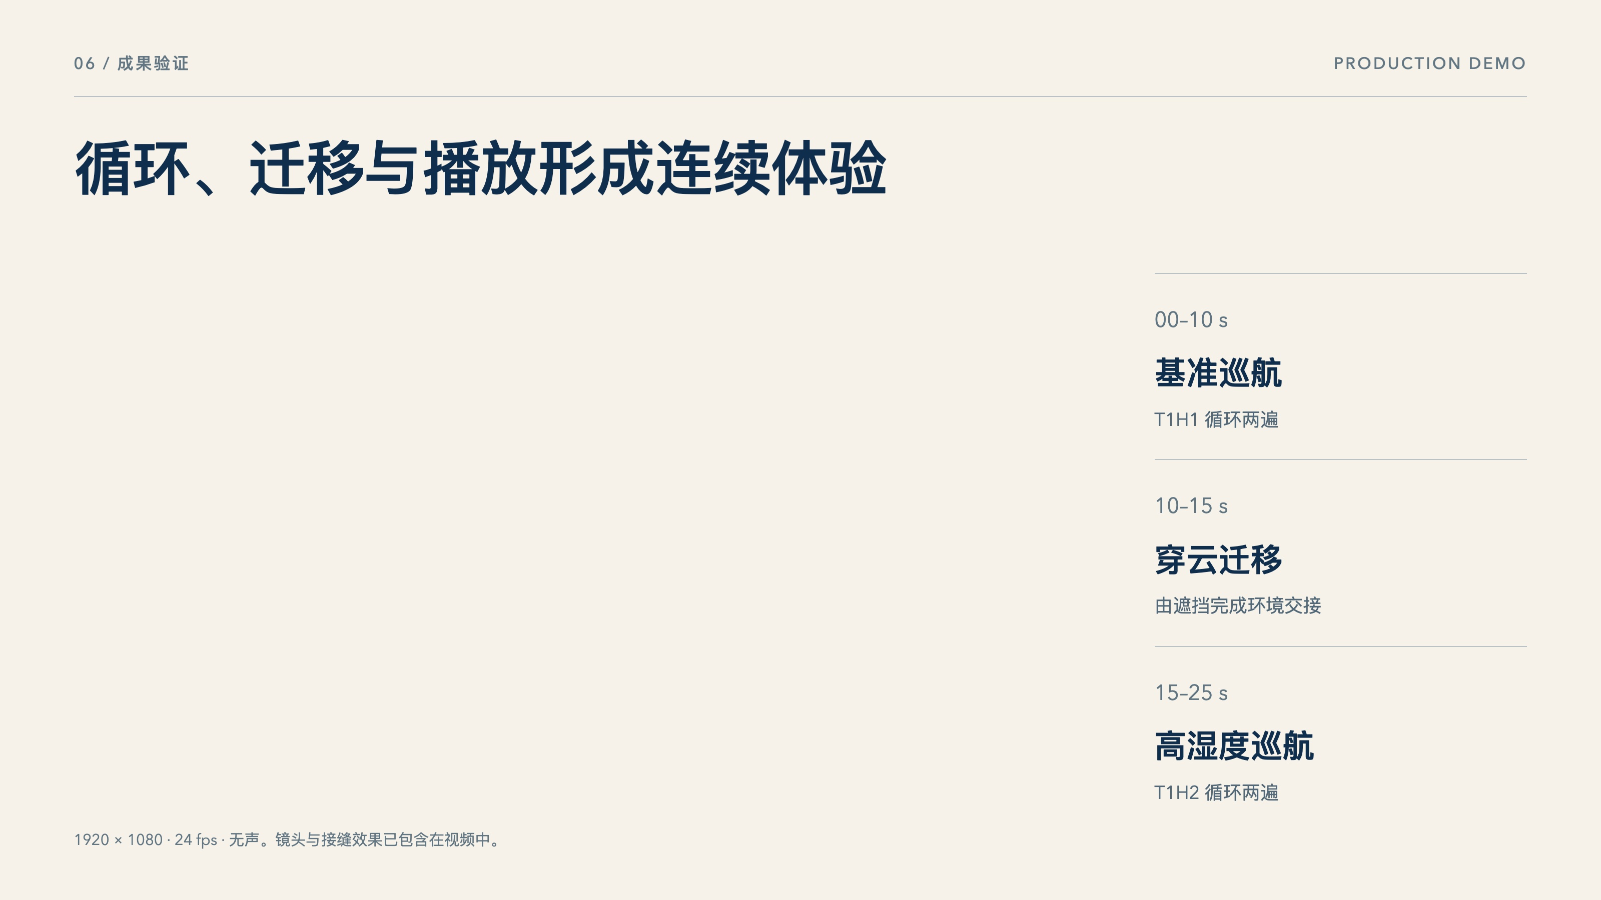
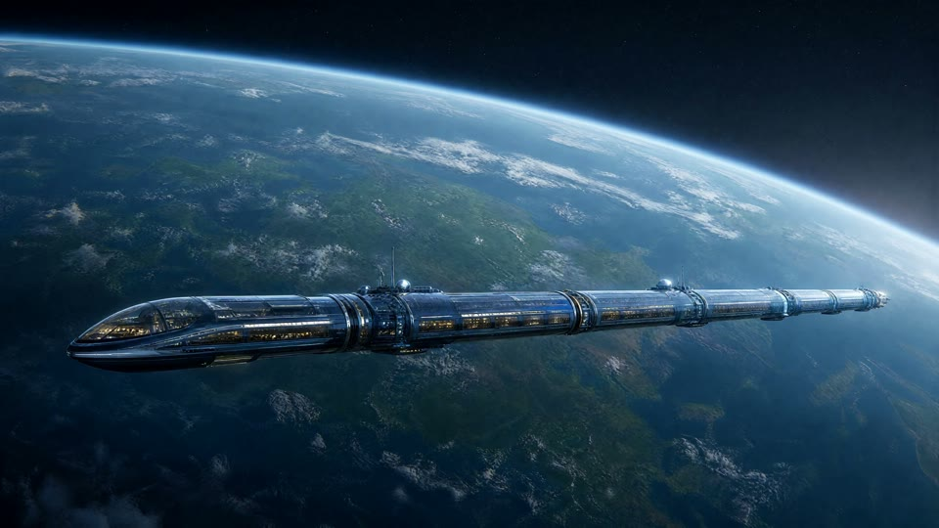
Notes:
成果验证：循环、迁移与连续播放
放映时点击视频区域播放，视频已嵌入文件。

Slide 14
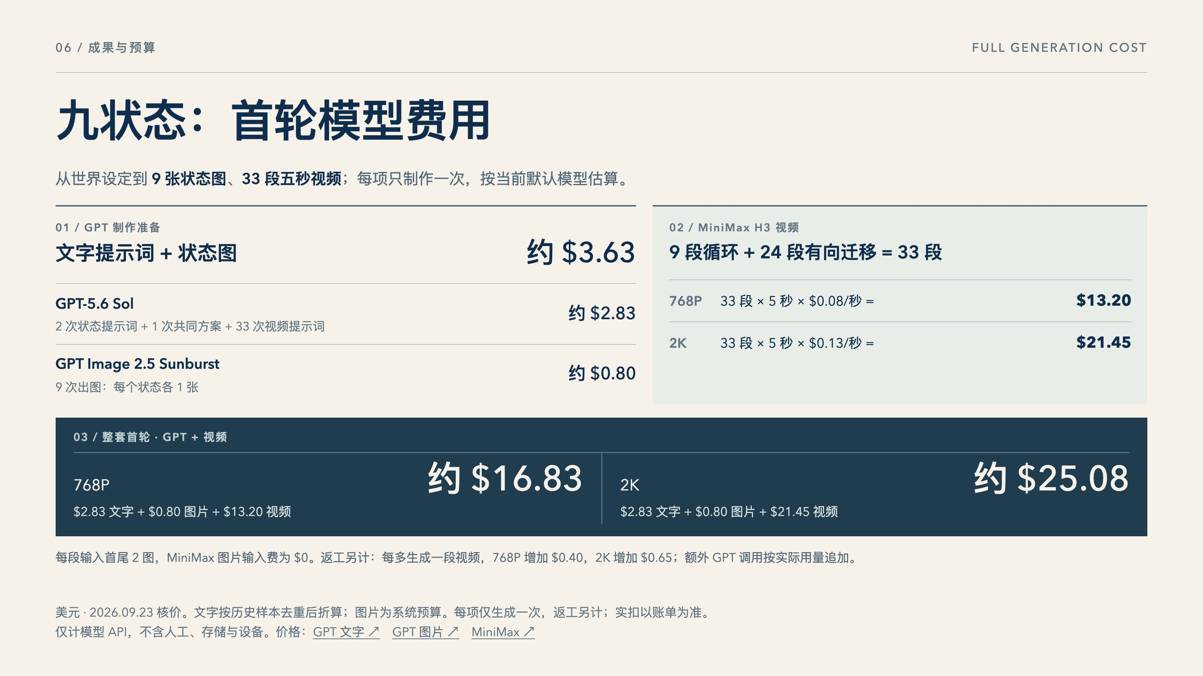
Notes:
成本：九状态视频的完整模型调用预算
GPT 文字 ↗: https://developers.cloudflare.com/changelog/post/2026-08-19-gpt-5-6-sol-discount/
GPT 图片 ↗: https://developers.openai.com/api/docs/models/gpt-image-2.5-sunburst
MiniMax ↗: https://platform.minimax.io/docs/guides/pricing-paygo

Slide 15
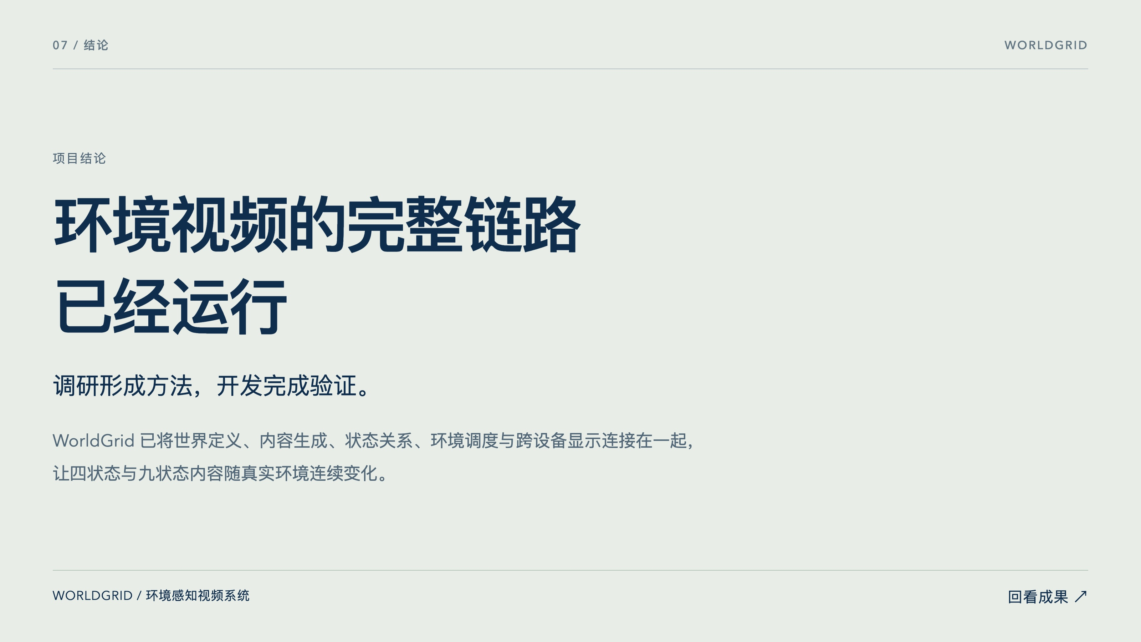
Notes:
结论：完整链路已经运行

